Slide 1
Alternativní školy
Mgr. Jana Navrátilová, DiS.
navratilova@mail.muni.cz

Slide 2
Montessoriovské školy

Slide 3
Maria Montessori (1870 – 1952)
Italská lékařka, pedagožka, bojovnice za práva žen
Nejvýznamnější postava reformně pedagogického hnutí
Práce s mentálně postiženými dětmi
1907 Dům dětí zřízený pro opuštěné děti předškolního věku
Využívala předchozích zkušeností z výchovy dětí s mentálním postižením
Didaktický materiál určený k nácviku smyslů, trivia, praktické činnosti

Slide 4
Principy Montessori pedagogiky „Pomoz mi, abych to dokázal sám.“
Dítě je tvůrcem sebe samo
Připravené prostředí
Připravený učitel
Svoboda
Princip dělené odpovědnosti
Polarizace pozornosti
Senzitivní fáze

Slide 5
Další vybrané myšlenky
Ranní kolečko
Týdenní, popř. měsíční plány
Práce s chybou, práce s pochvalou
Slovní hodnocení
Věkově smíšené skupiny
Ticho

Slide 6
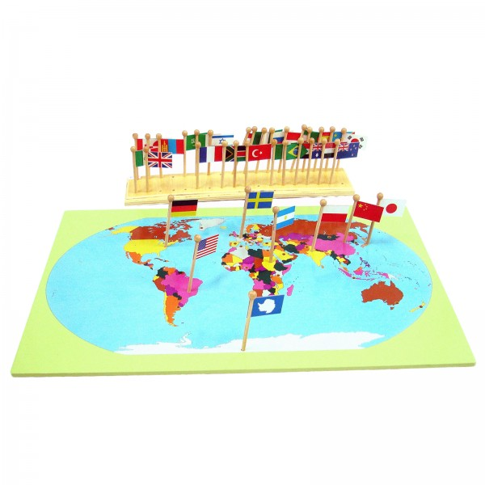
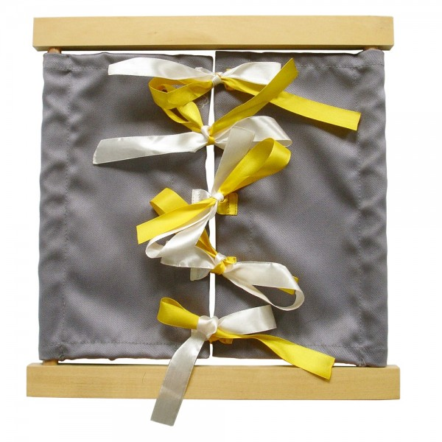
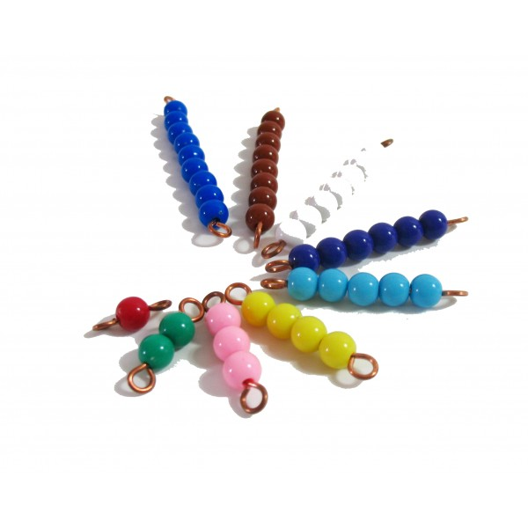
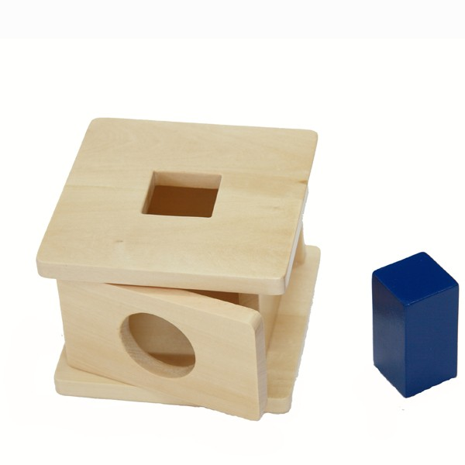
Didaktické pomůcky

Slide 7
Mini úkol: Montessori třída X třída pro žáky s autismem
???
???

Slide 8
Mini úkol: řešení
Montessori třída
Třída pro žáky s autismem

Slide 9
Úkol:
Ve skupinkách navrhněte, popište, či nakreslete didaktickou pomůcku pro:
Předškolní děti
I. stupeň ZŠ
II. stupeň ZŠ
…
příklad: pomůcka pro osvojení si slovních druhů, vyjmenovaných slov, násobilky, hlavních měst, hračku do družiny, apod.

Slide 10
Video:
https://www.youtube.com/watch?v=zCXtCajTGEk&list=PLIk8ZdXH1pjwP4DKQM0osTu66KlsVOKWr

Slide 11
Příklady Montessori škol v Brně
Mateřské školy
Mezinárodní Montessori MŠ Perlička
MŠ a ZŠ Sluníčko – Montessori
Základní školy
MŠ a ZŠ Sluníčko – Montessori
ZŠ Gajdošova (státní škola, implementuje Montessori také na II. Stupeň

Slide 12
Daltonské školy

Slide 13
Helen Parhurstová (1887 – 1959)
Americká učitelka
Spolupracovala s M. Montessori (obdobné principy)
1919 založila experimentální školu v Daltonu
Daltonský plán
Education on the Dalton Plan

Slide 14
Daltonský plán
Ruší rozdělení žáků do tříd podle věku
Ruší tradiční systém vyučovacích hodin
Ruší tradiční organizaci práce žáků ve třídách → subject corners
Odborné učebny, laboratoře, knihovny
Smlouva učitele a žáka = program práce na měsíc pro každý předmět zvlášť

Slide 15
Principy Daltonského plánu
Svoboda a zodpovědnost
Samostatnost
Spolupráce
Platné jak pro žáka, tak pro učitele!

Slide 16
Daltonský plán v praxi
Školy s uvolněnou třídní strukturou → školy s daltonskými prvky výuky
Daltonský blok
Zpravidla jednou týdně, dvě plné hodiny nebo celý den (projekt)
Denní, týdenní, měsíční plány, povinné a volitelné úkoly
Začíná i končí rozhovorem v kruhu (povídání, podstata úkolů, hodnocení, pravidla, principy)
Daltonská tabule, daltonský metr
Bodové hodnocení
Portfolio

Slide 17
Dalton v praxi
Daltonský metr
Daltonská tabule

Slide 18
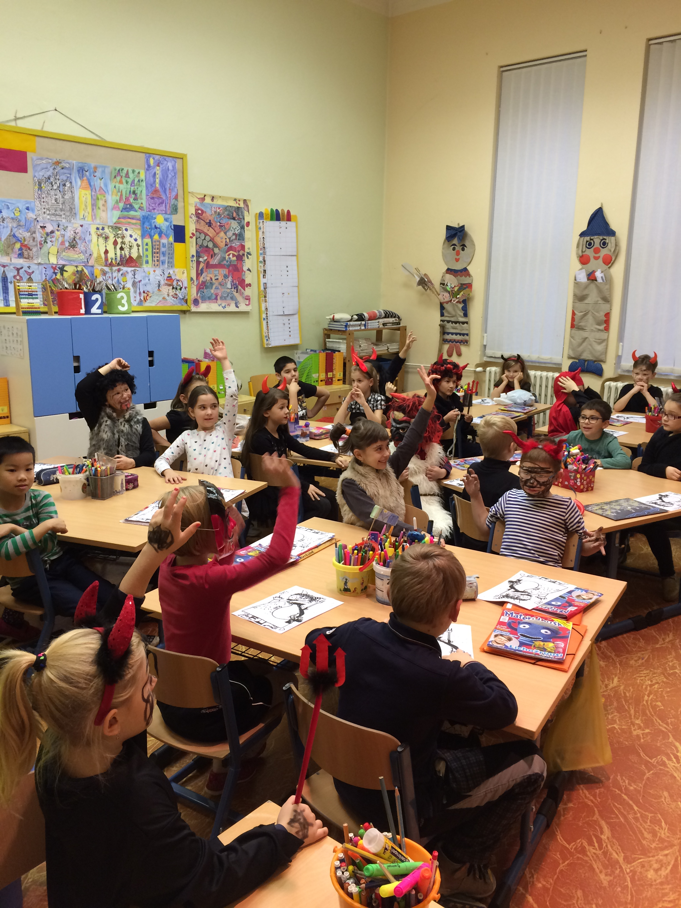
Dalton na ZŠ a MŠ Husove

Slide 19
Dalton na ZŠ a MŠ Husove
https://www.youtube.com/watch?v=e0CvcYljvrw
https://www.youtube.com/watch?v=cxCU4J19bKs

Slide 20
Kritika
Nedostatečné opakování učební látky
Nesystematické získávání poznatků
Učivo je málo prodiskutováno
Přílišné spoléhání se na žákovu aktivitu a volní vlastnosti
Winnetská soustava (C. W. Washburne)
Učební látka rozdělena na dvě části: základní učivo, tvořivá část

Slide 21
Příklady brněnských škol s daltonskými prvky výuky
ZŠ a MŠ Husova
ZŠ a MŠ Chalabalova
ZŠ a MŠ Křídlovická
ZŠ Horácké náměstí
ZŠ Masarova
ZŠ Antonínská
ZŠ Jana Babáka

Slide 22
Další alternativní školy
Waldorská škola
R. Steiner (1861 – 1925)
Antroposofie
Výuka v tzv. epochách
Freinetovská škola
C. Freinet
Tzv. pracovní škola
Jenská škola
P. Petersen
Jenský plán

